Slide 1


Soutenance projet Programmation WEB
EF
Efrei Farming
Conception d’une page web
Arnaud BATISTA
Nassim BELLIK
Vincent MARGUET
Michaël NASS
Groupe B - L2

Slide 2

Les membres de l’équipe
Arnaud BATISTA
Nassim BELLIK
Vincent MARGUET
Michaël NASS

Slide 3
Le partage des tâches
1er jet de la page accueil, page avis, pied de page
Arnaud BATISTA
Nassim BELLIK
Vincent MARGUET
Michaël NASS
Page produit et à propos, tableau dynamique,
classifications des données, PowerPoint
Page accueil et produit, mise en page css, liens
Page devis, mode mobile, interface accueil,
PowerPoint

Slide 4

L’objectif du site web
Société CHEREAU
32 ans d’ancienneté
Dizaine de salariés
Réparation de machines, ventes d’équipements mécaniques (pièces détachées) et machines agricoles
Problème : pas de site internet
Inconvénient face à ses concurrents
Impossibilité de commander (appel téléphonique

Slide 5
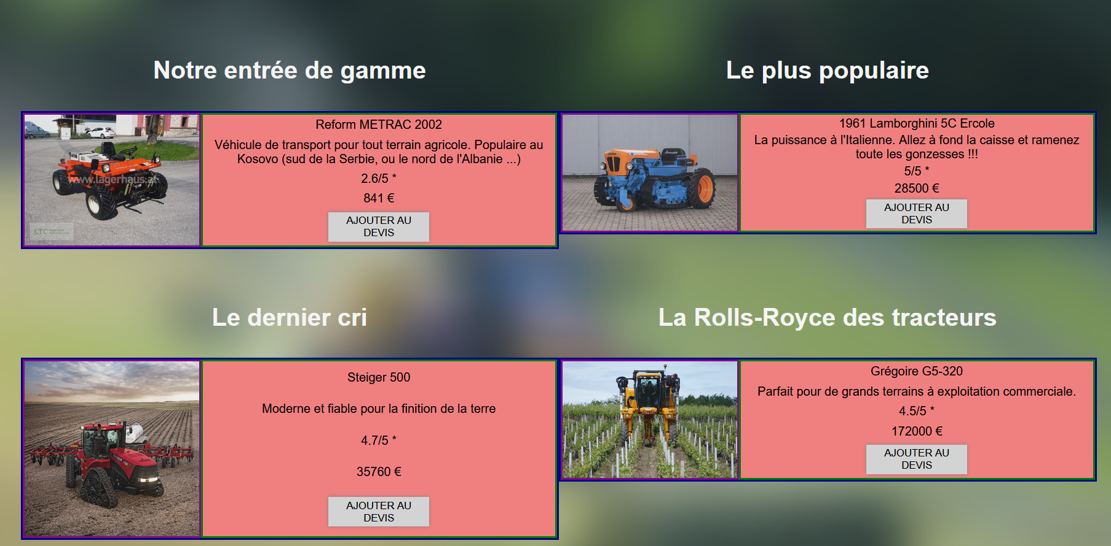
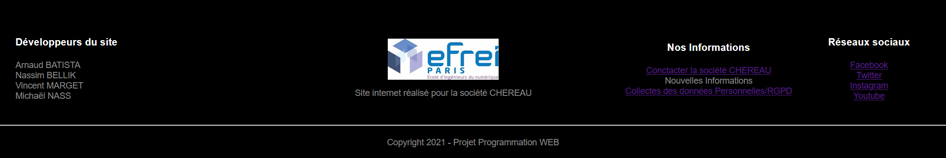
Les différentes pages du site web

Slide 6
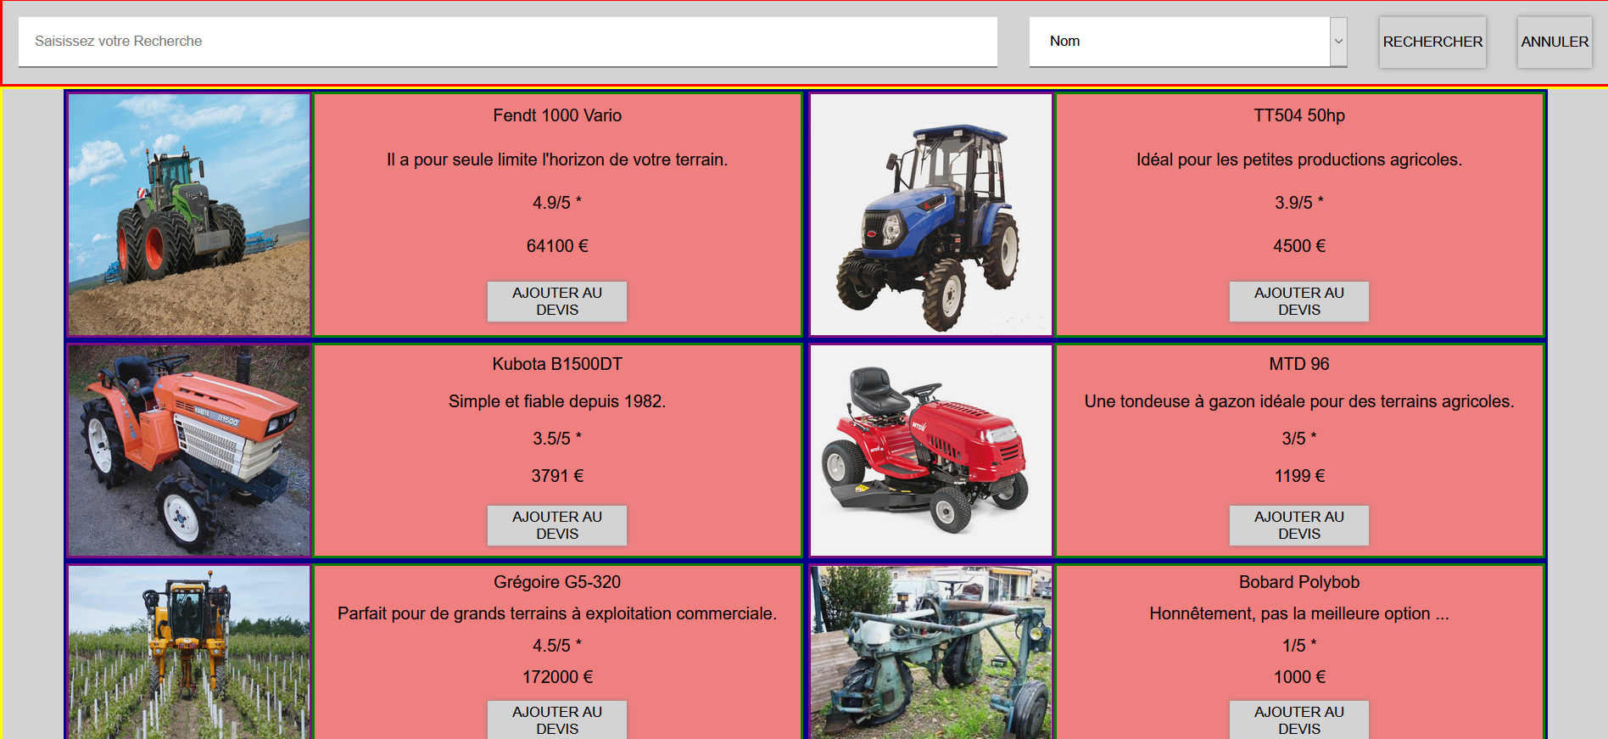
Les différentes pages du site web

Slide 7
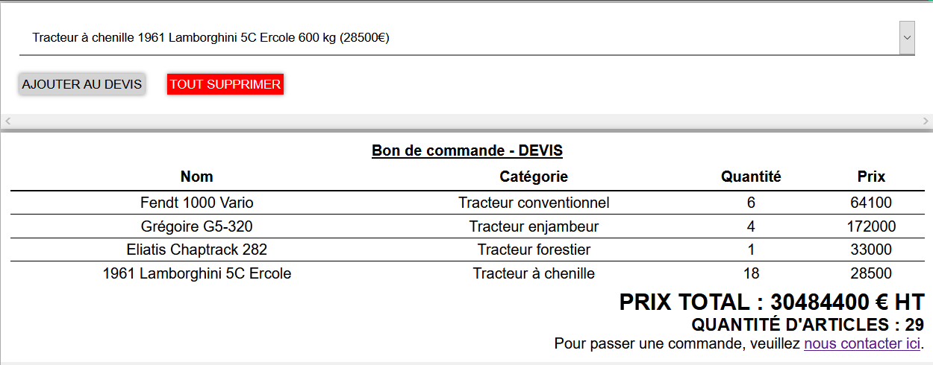
Les différentes pages du site web

Slide 8
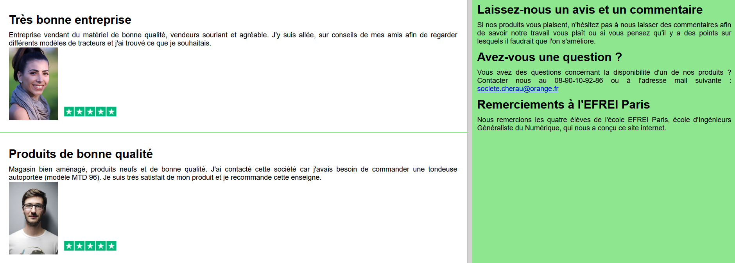
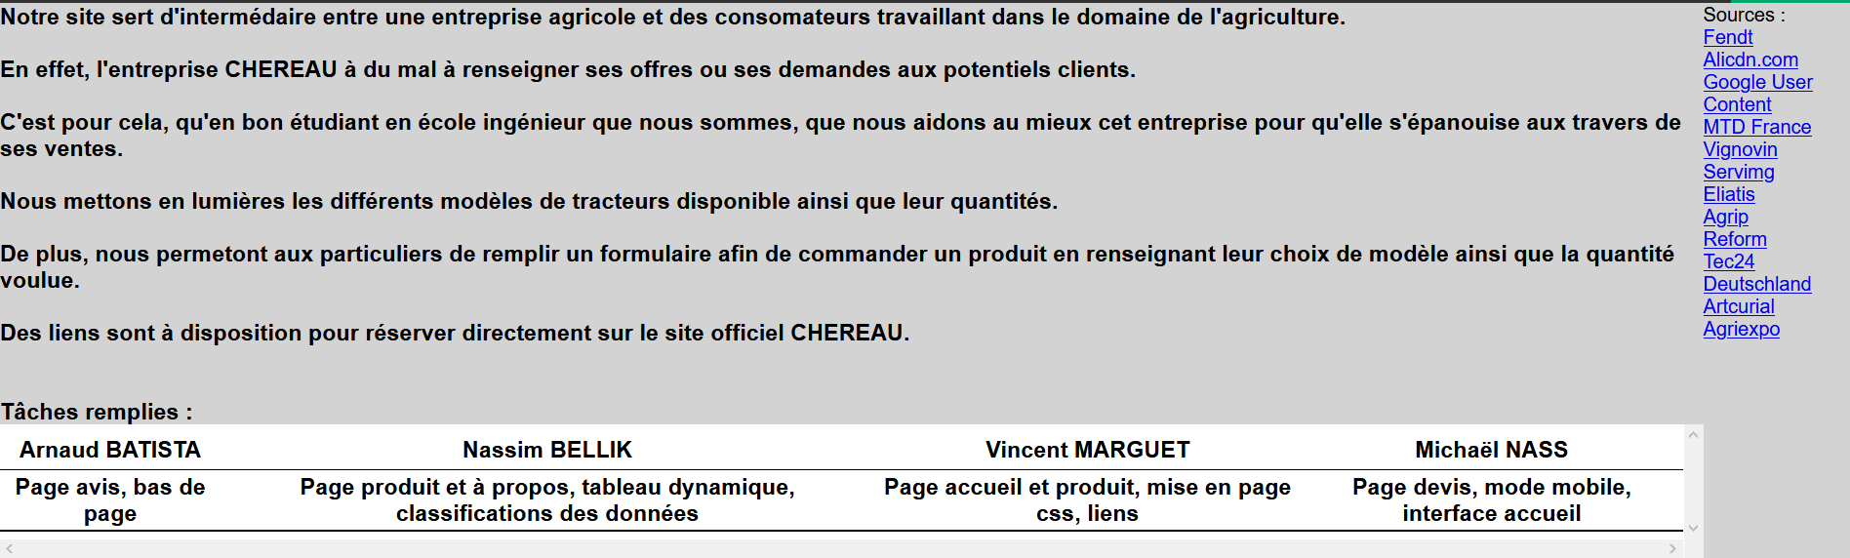
Les différentes pages du site web

Slide 9

Les difficultés rencontrées lors de l'élaboration du projet
Erreur de synchronisation Live Share
Mélanges de display flex et display grid
Problèmes pour la conception de la page "Avis"

Slide 10
Merci.
EF
Efrei Farming

